Slide 1
Príklad z reálneho života: Sladká pomsta
O2-B-4-sk

Slide 2
O tomto dokumente
Tento dokument je príkladom z reálneho života ilustrujúci dôležitosť hodnôt akademickej integrity v profesionálnom živote. Bol vytvorený ako súčasť Nástrojov pre medzisektorovú spoluprácu z hľadiska akademickej integrity (Toolkit for cross-sector cooperation in terms of academic integrity) v rámci projektu Erasmus+.
Ide o prípadovú štúdiu pripravenú na použitie spolu s didaktickými poznámkami a diskusnými otázkami a / alebo inými úlohami pre poslucháčov. Viac prípadových štúdií nájdete v databáze vzdelávacích materiálov ENAI: ENAI database of educational materials.

Slide 3
Sladká pomsta – základná informácia
Cieľová skupina: študenti práva
Zhrnutie: Dôsledky akademickej nečestnosti (predloženie práce napísanej na objednávku) v profesionálnom živote
Cieľ: Uvažovať o následkoch podvádzania a zvažovať dôveryhodnosť podvodníka v podnikaní
Čas: 30 min

Slide 4
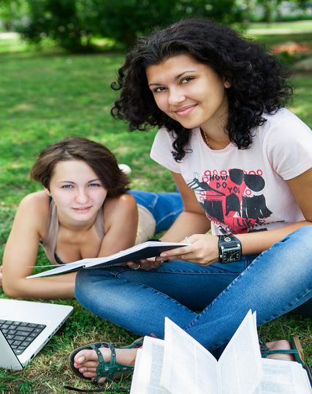
Michaela a Anna boli najlepšie priateľky. Po strednej škole spolu študovali právo, žili spolu v študentskom byte, zdieľali všetky aktivity a vedeli o sebe všetko.
Notes:
https://www.flickr.com/photos/83633410@N07/7658197122/ CollegeDegrees360
College Girls in the Park
Two young college girls studying together in the park

Slide 5
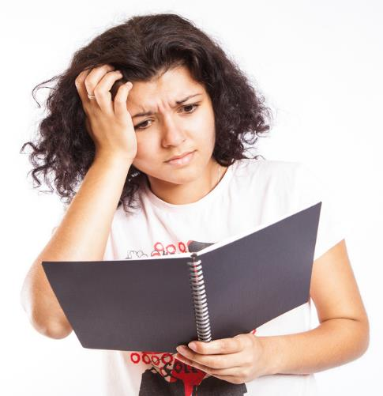
Michaela vo svojich štúdiách nebola tou usilovnou, pri mnohých skúškach podvádzala, používala nepovolenú podporu.
Notes:
https://www.flickr.com/photos/83633410@N07/7658298768/
CollegeDegrees360
Confused
A college student is confused by her class notes

Slide 6
Anna tvrdo študovala a občas aj žiarlila, že Michaela mala lepšie výsledky bez patričného úsilia.
Notes:
https://www.flickr.com/photos/83633410@N07/7658034524/
CollegeDegrees360
Schoolgirl with books on head
A college girl tries to balance her class books on her head

Slide 7
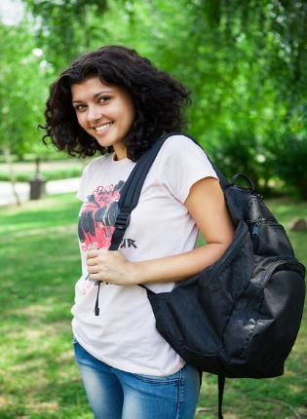
Na konci štúdia už neboli najlepšími priateľkami, ale stále spolu obývali ten istý byt.
Notes:
https://www.flickr.com/photos/83633410@N07/7658092652/
CollegeDegrees360Follow
College Student in Park
A female College Student in the park on a summers day
-----------------
https://www.flickr.com/photos/83633410@N07/7658044778/
CollegeDegrees360
Stressed Student
A young student who is looking stressed at all the coursework that she has for university

Slide 8
Michaela mala viac voľného času, takže si našla prácu na čiastočný úväzok v advokátskej kancelárii.
Odhodlávala sa začať písať svoju diplomovú prácu, ale kvôli svojej práci to nestíhala.
Dúfala, že ju nejako dokončí s minimálnym úsilím.
Notes:
https://www.flickr.com/photos/83633410@N07/7658181994/
CollegeDegrees360Follow
Working Outside
A college girl studying outside on the grass

Slide 9
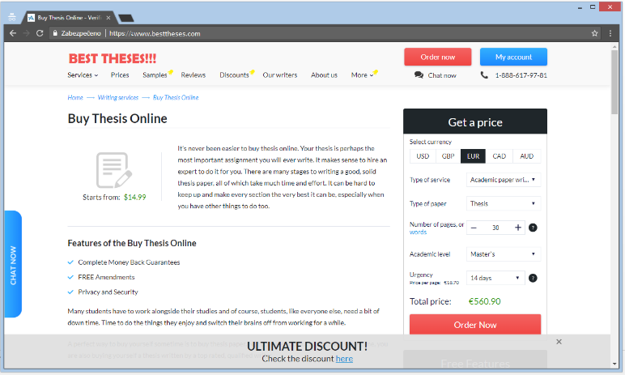
Jedného dňa sa rozhodla, že bude mať prácu napísanú ...
Notes:
https://academized.com/writing-services/buy-thesis-online - adapted
Date of the screenshot: 05/07/2018

Slide 10
Michaela si nechala napísať diplomovku na objednávku: zaplatila za ňu peniazmi, ktoré zarobila vďaka svojej tvrdej práci v kancelárii, takže si to zaslúžila (povedala si)!
Notes:
https://www.flickr.com/photos/83633410@N07/7658149332/
CollegeDegrees360
Girl on Laptop in Park
A college girl on her laptop in the park giving the thumbs up sign

Slide 11
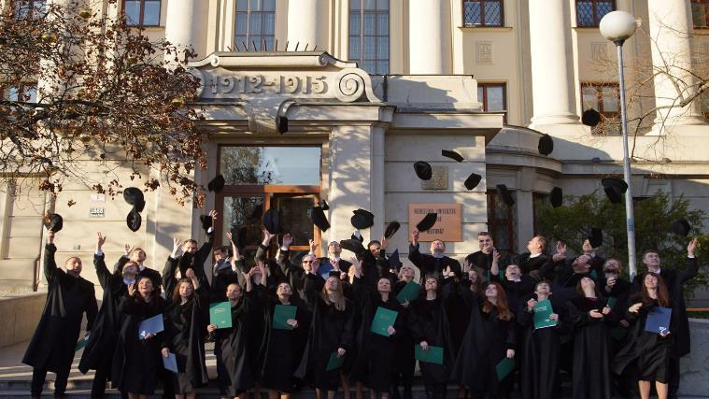
Nakoniec obe, Michaela a Anna, obhájili svoje diplomové práce a ukončili právnickú fakultu.
Notes:
Photo by Teddi Fishman

Slide 12
Rok po promócii sa Michaela a Anna stretli na stretnutí svojho ročníka z právnickej fakulty. Anna prišla aj so svojím priateľom Janom, ktorý sa zdal byť skutočne atraktívny pre Michaelu.
Krátko po stretnutí Jano opustil Annu a začal chodiť s Michaelou.
Bola to posledná kvapka pre Annu. Michaela podvádzala počas štúdia, nechala si svoju prácu napísať, vďaka jej pracovným skúsenostiam počas štúdia mala lepšiu prácu a teraz jej ešte ukradla aj lásku!

Slide 13
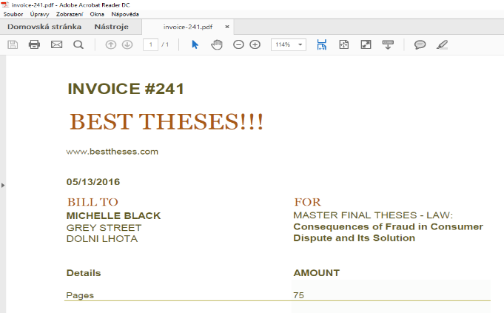
Anna mala niekoľko fotiek Michaelinho monitora dokazujúcich, že jej práca bola napísaná na objednávku

Slide 14
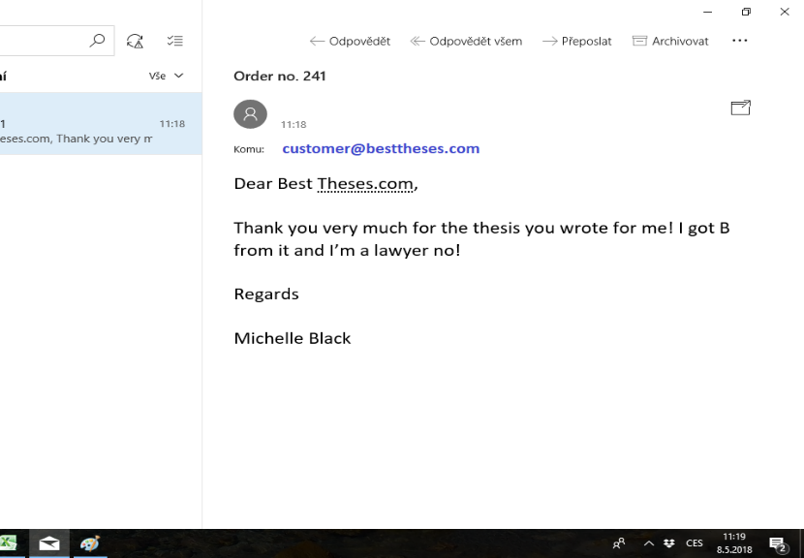
Dobrý deň,
Ďakujem za napísanú diplomovku, bola ocenená známkou B a teraz som už právnička!
S pozdravom
Michaela

Slide 15
Anna poslala fotografie dôkazov na ich univerzitu a tiež do kancelárie, kde v súčasnosti Michaela pracovala.
Anna vedela, že to bude nejaký čas trvať, kým univerzita odoberie titul Michaele, ale reakcia jej zamestnávateľa môže byť oveľa rýchlejšia.
Pomsta je sladká...

Slide 16
Študentská diskusia
Čo si myslíte, že sa stalo potom?
Našli ste v príbehu nejaké poľahčujúce okolnosti pre správanie Michaelu?
Čo si myslíte o Anniných krokoch?
Čo sa mohlo urobiť, aby sa tomuto problému zabránilo?
Aká by mohla byť reakcia zamestnávateľa Michaely?
Aká by bola vaša reakcia ako zamestnávateľa Michaely?
Bola by vaša reakcia iná, ak by titul nebol potrebný pre danú prácu / pozíciu?
Notes:
Didactic note: Of course there are no mitigating circumstances for Michelle’s behavior (i.e. buying the thesis) ☺

Slide 17
Záver
Michaelin zamestnávateľ ju prepustil, bál sa stratiť dôveryhodnosť u klientov
Univerzita začala vyšetrovanie s cieľom odobrať titul Michaele
Michaela bola prijatá do inej advokátskej kancelárie, čoskoro dostali ten istý list a tak znova prišla o prácu
Michaela počula od priateľa, že v meste má povesť podvodníčky

Slide 18
Záver
V rámci vyšetrovania na univerzite sa potvrdilo, že Michaelina diplomovka bola napísaná na objednávku, takže titul jej odobrali.
Presťahovala sa do iného mesta, ale už nikdy nemala šancu pracovať v oblasti práva.

Slide 19
Zapamätajte si
Dôsledne uplatňujte profesionálne pracovné postupy a dodržiavajte normy správnej vedeckej praxe.
Ak potrebujete pomoc, vyhľadajte pomoc.
Reagujte adekvátne, ak spoznáte neprofesionálne, neetické alebo kriminálne spôsoby práce. Použite postupy, ktoré máte k dispozícii a zohľadnite aj etické normy.

Slide 20
Poznámky pre pedagógov
Tento prípad vznikol v Českej republike, kde je možné retrospektívne odobrať tituly za vážne porušenie akademickej integrity (predloženie záverečnej práce napísanej na objednávku).

Slide 21
Zdroje obrázkov
Všetky použité fotografie sú iba ilustračné, sťahujú sa z online banky fotografií a zobrazené osoby nemajú žiadny súvis s prezentovaným príbehom.
Autor: CollegeDegrees360
Licencované podľa CC BY-SA, 2.0
Zdroj: https://www.flickr.com/photos/83633410 @N07/
Fotografia absolventov je od Teddi Fishman

Slide 22
Zodpovední autori
Dita Dlabolová (dita.dlabolova@mendelu.cz)
s prispením
Tomáš Foltýnek (tomas.foltynek@mendelu.cz)
Pavel Turčínek (pavel.turcinek@mendelu.cz)
2018
Preklad: Julius Kravjar (julius.kravjar@cvtisr.sk)
2019

Slide 23
License Information
Title of the work: “Sladká pomsta [Sweet revenge]”
Attribute work to name: Dita Dlabolová (dita.dlabolova@academicintegrity.eu), translated by Julius Kravjar (julius.kravjar@cvtisr.sk)
Licensed under: creativecommons.org/licenses/by/4.0
Attribute using following text:
“Sladká pomsta [Sweet revenge]” by Dita Dlabolová (translated by Julius Kravjar) is licensed under a Creative Commons Attribution 4.0 International License.

